Slide 1

Урок
русского языка
2 класс

Slide 2


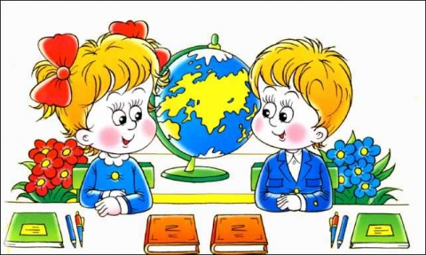


Slide 3
Составь пословицу
День, нам , каждый , мудрости, жизни, прибавляет, частичку.

Slide 4

Каждый день жизни
прибавляет нам
частичку
мудрости.

Slide 5
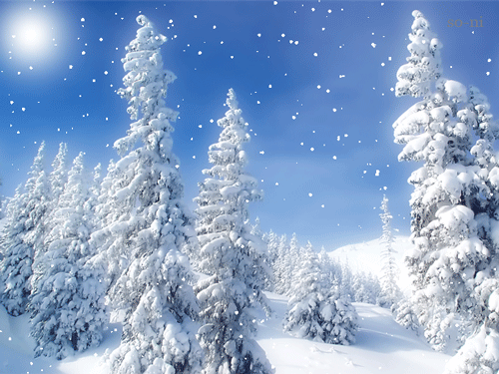
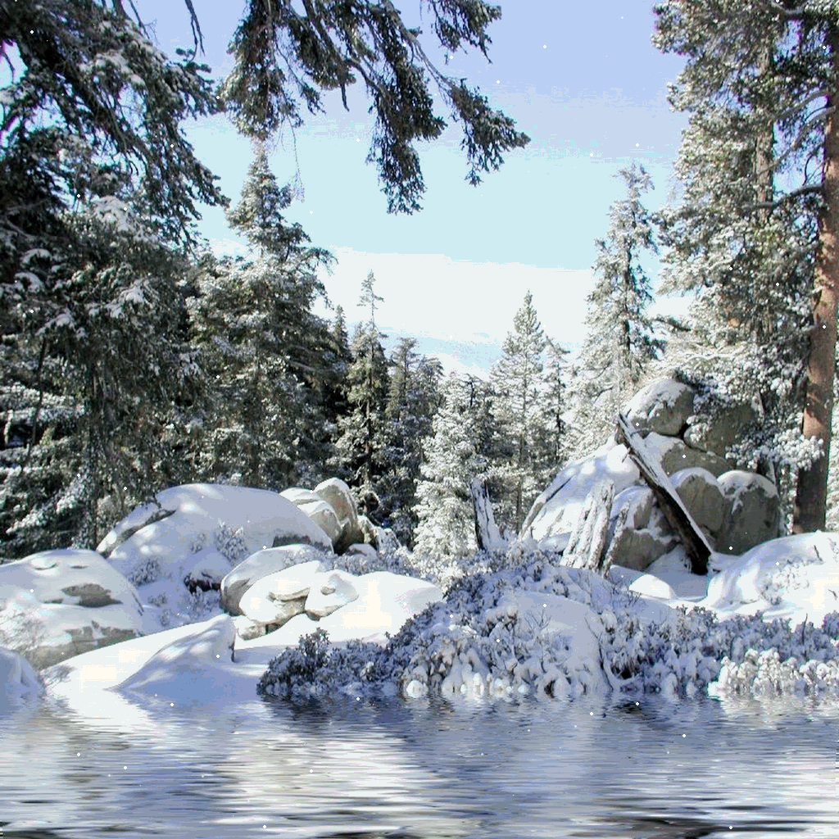
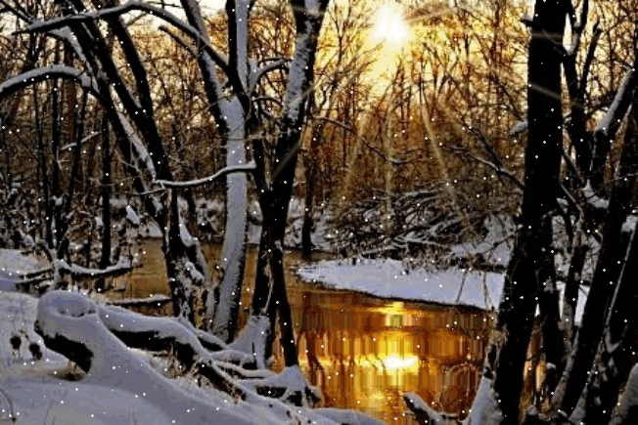
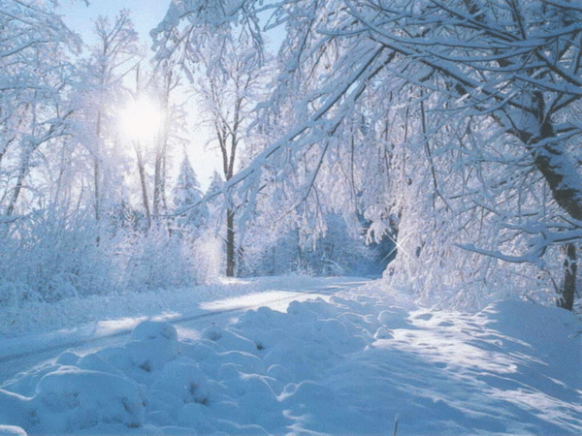

Slide 6
вьюга снеговик метель сосульки
снег лёд мороз гололёд
холод зима иней снежки
Новый год День Святого Николая Рождество
валенки шубка варежки ледяные горки
лыжи санки каток коньки
сугробы снежинки снегопад

Slide 7

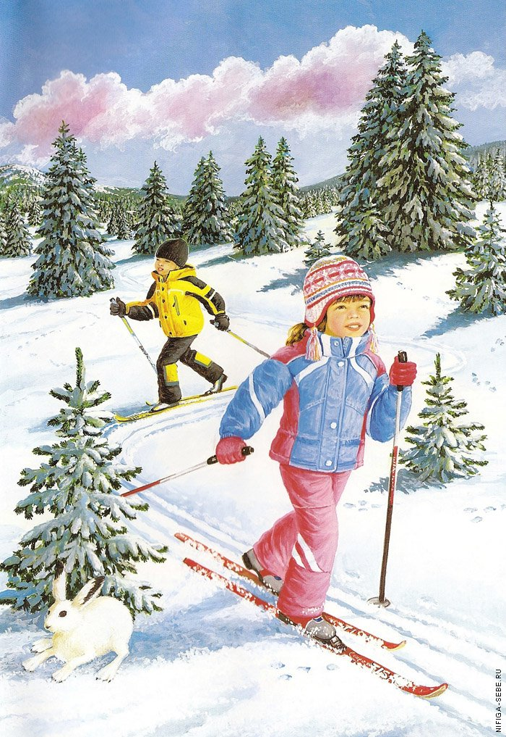
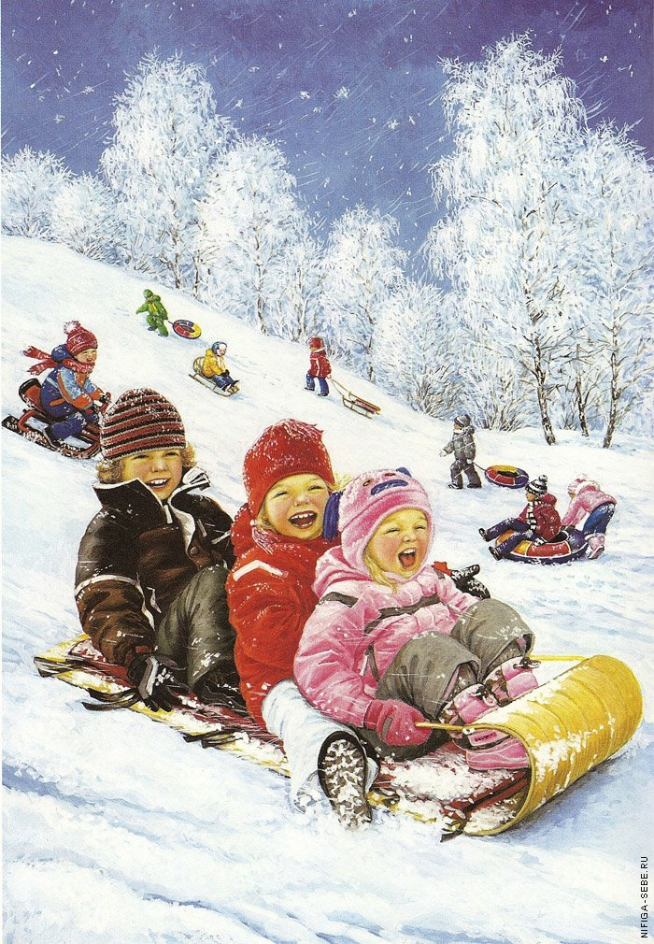
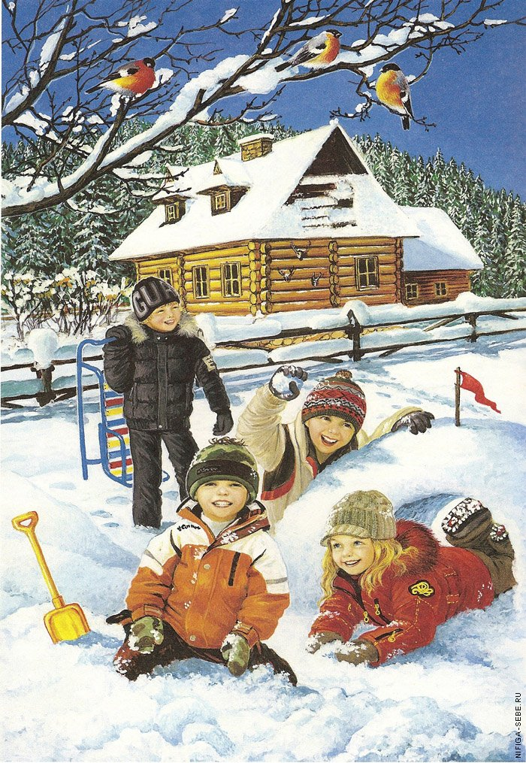

Slide 8
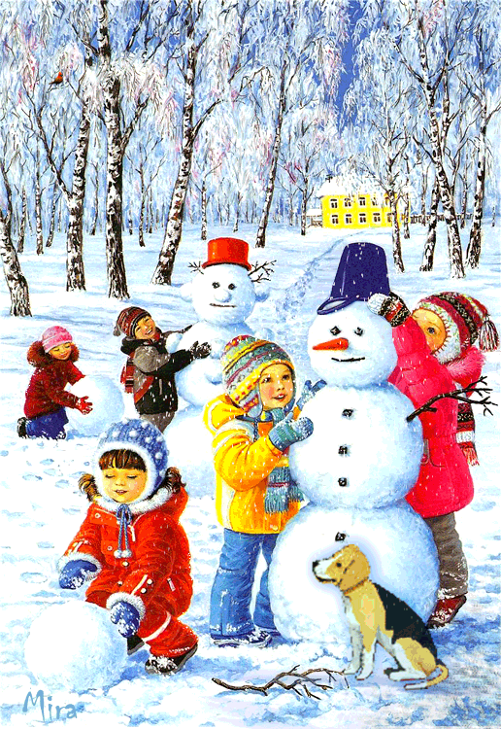

Slide 9
Правописание слов с безударными гласными в корне

Slide 10
Что
Где
надо проверять
Как
Чем

Slide 11
Гласные звуки
6 а о у и ы э

Slide 12

Буквы, обозначающие гласные звуки
а о у и ы
э е ё ю я

Slide 13

Безударных гласных пять,
Тех, что нужно проверять.
Вы запомните, друзья,
а
я
о
и
е

Slide 14

Безударные гласные в корне
Проверяемые
Непроверяемые
Подбери проверочное слово
Вспомни написание слова или обратись к словарю
Измени форму слова
Подбери однокоренное слово

Slide 15






Минутка чистописания

Slide 17
Физкультминутка

Slide 18
Горит прекрасная зв*зда.
Под г*рой т*чёт р*ка.
На берегу растёт с*сна.

Slide 19
Проверь звезда –звёзды,звёздочка горой-горы, горка течёт-течь река-реки, речка сосна-сосны

Slide 20
Запомни!
Безударный хитрый гласный:
Слышим мы его прекрасно.
А в письме какая буква?
Здесь поможет нам наука:
Гласный ставь под ударенье,
Чтоб развеять все сомненья!

Slide 22
Работа в парах
В_да, з_ма, вет_р, сн_говик, м_роз, _дежда.

Slide 23

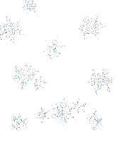
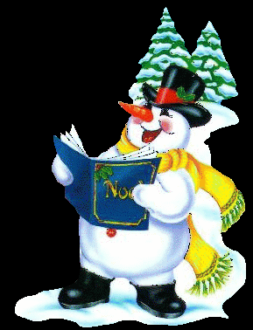

вода река снеговик
ПРОВЕРЬ!

Slide 24
ветер мороз одежда
ПРОВЕРЬ!

Slide 26



Slide 27
Пришла зимушка – зема. Сильные марозы скавали озёра и реки. Снига засыпали землю. Тихо в лисах и полях. Природа уснула до висны.

Slide 28
Проверка
Пришла зимушка – зима. Сильные морозы сковали озёра и реки. Снега засыпали землю. Тихо в лесах и полях. Природа уснула до весны.

Slide 30
Поиграем !

Slide 31
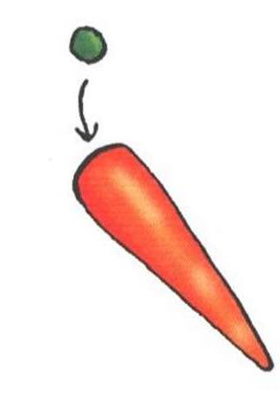

Slide 32
Работа в группах
Соберите «семейки» родственных слов

Slide 33
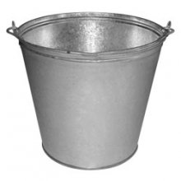

Slide 34


Slide 35
Каждый день жизни
прибавляет нам
частичку
мудрости.

Slide 36
Домашнее
задание

Slide 37
Сегодня на уроке
Я научился…
Мне понравилось…
Мне было трудно…
Я запомнил…

Slide 38

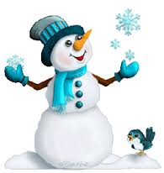
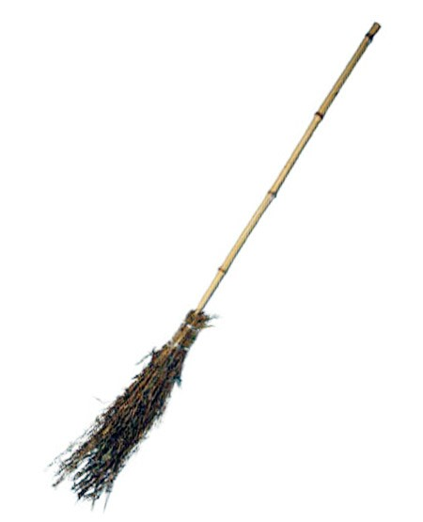

Slide 39
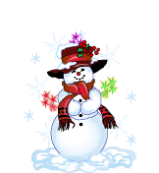
МОЛОДЦЫ!

Slide 40

СПАСИБО
ЗА УРОК,
ДЕТИ!

Slide 41

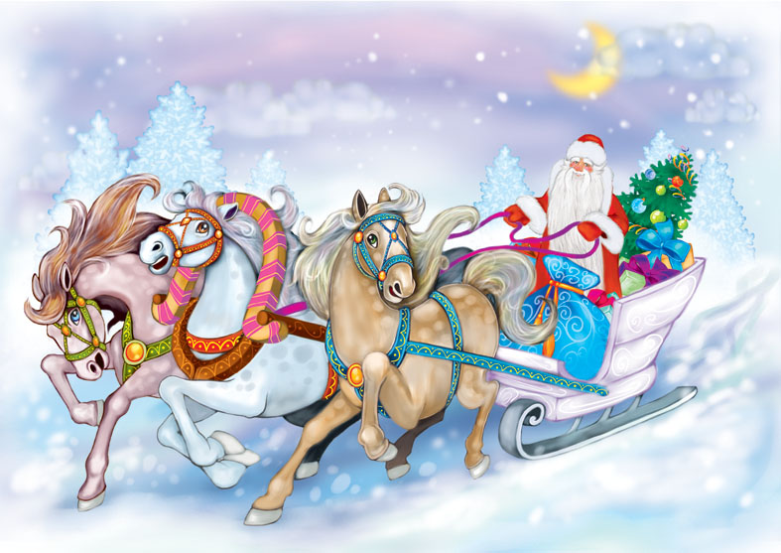
Скоро Новый год!

